Slide 1
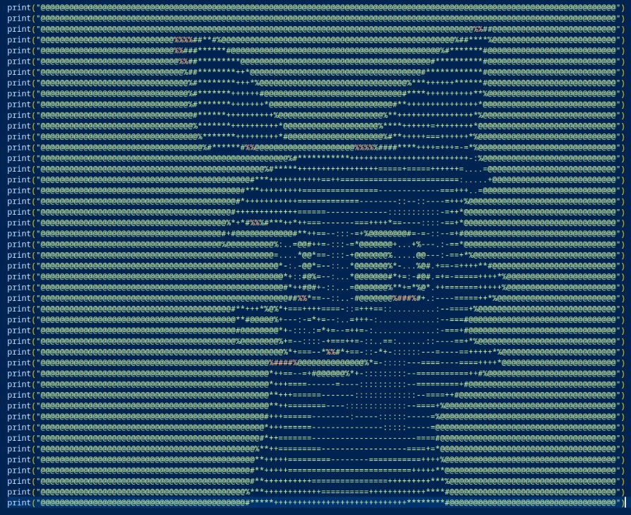
Projektmunka védés
Készítette:
Pap Ádám
Nagy Kristóf

Slide 2
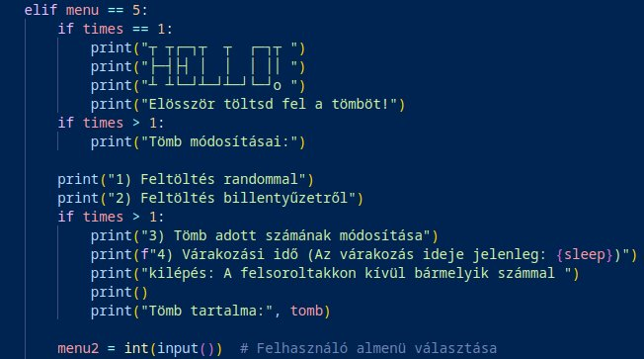
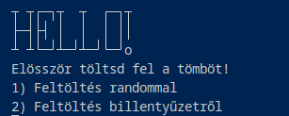
Tömb megadása
Ha a times változó 0 (csak a program megnyitásakor 0 és a menu változó 5-ről indul) akkor a beállítás menüből csak a tömb változtatásához szükséges részek jelennek meg (minden lefuttatás elején ez jelenik meg). Ezután bekér egy számot egy és 2 között (megcsináltuk hogy ne tudjon a felhasználó mást megadni)
Ha a felhasználó 1-est adott meg akkor random számokkal tölti fel a tömböt de ha 2-est akkor a felhasználónak kell manuálisan feltölteni.
Code:
Felhasználói felület:

Slide 3
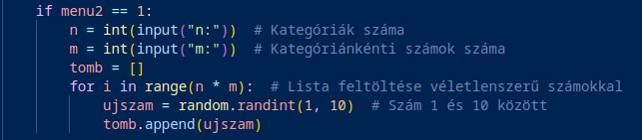


Randomokkal való feltöltés
Bekér a felhasználótól N és M értéket (n –> kategóriák száma M -> kutyák száma) asztán lefuttat egy for ciklust aminek hossza n * m és minden n értéken a tömb felvesz egy random számot 1 és 10 között
Code:
Felhasználói felület:
Tömb:

Slide 4
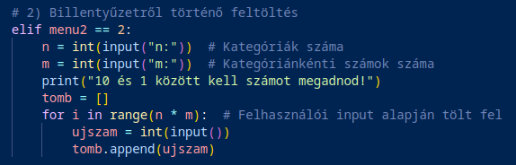
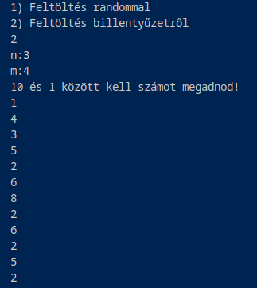
Manuális feltöltés
Itt is bekér a felhasználótól N és M értéket asztán lefuttat egy for ciklust aminek hossza n * m és minden n értéken bekér a felhasználótól egy számot 1 és 10 között.
Code:
Felhasználói felület:
Tömb:

Slide 5
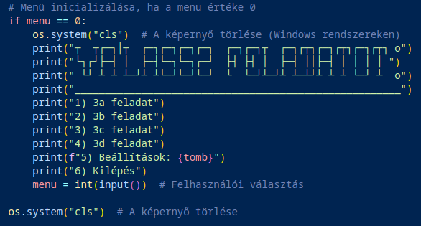
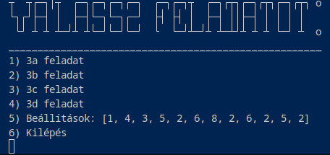
Menü
Ha a tömb feltöltésével megvagyunk a menu változó 0-ra lesz állítva. A menüben 6 opció közül lehet választani. 1-4 feladatok, 5 beállítások, 6 kilépés.
Code:
Felhasználói felület:

Slide 6
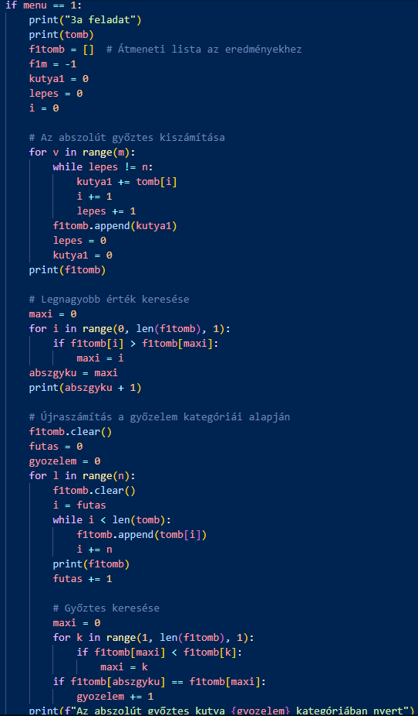
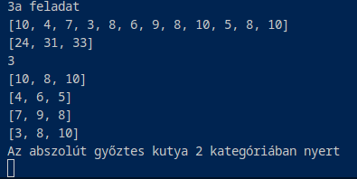
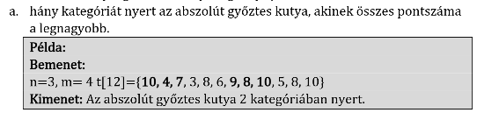
1.Feladat
- For ciklus(range: m): addig a lepes nem egyenlő n, kutya1-hez hozzáadunk tomb[i], i-hez és lepes-hez 1-et
- maximum kiválasztás tétele
For ciklus (range: n) minden n értéknél f1tomb→üresítés, i egyelő legyen a futas-al, addig amíg i az kisebb mint a tömb hossza addig az f1tomb vegyen fel tomb értékeit. I hez adjunk hozzá n-et.
Maximum kiválasztás tétele
- Ha az f1tomb[abszgyku] eggyenlő az f1tömb legnagyobb elemével akkor a gyozelem-hez hozzáadunk 1-et.

Slide 7
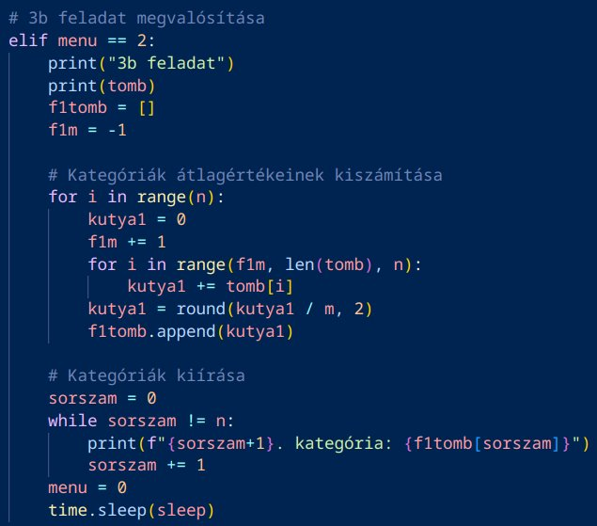
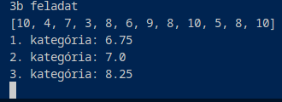
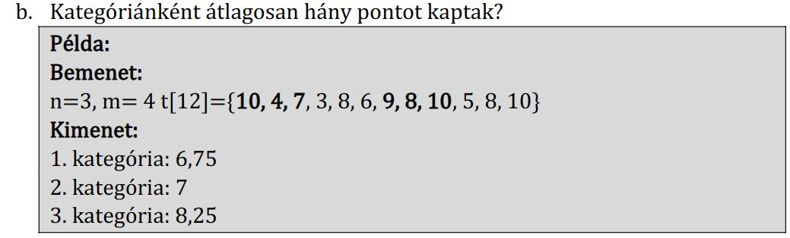
2.Feladat
- For ciklus (range n), minden n értéknél kutya1-t lenullázzuk, f2m-hez hozzáadunk 1-et, for ciklus (range: f1m len(tomb), n) kutya1-hez hozzáadjuk a tömb[i]-elemét. Ha a kutya1-et lekerekítjük 2 tizedes jegyre, hozzáadjuk az f1tomb-höz
- addig amíg a sorszám nem eggyenlő n-el: kiiratjuk az f1tomb értékeit és a sorszámhoz hozzáadunk 1-et

Slide 8
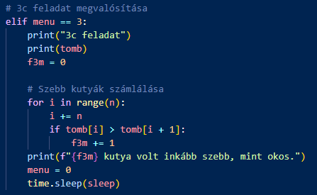

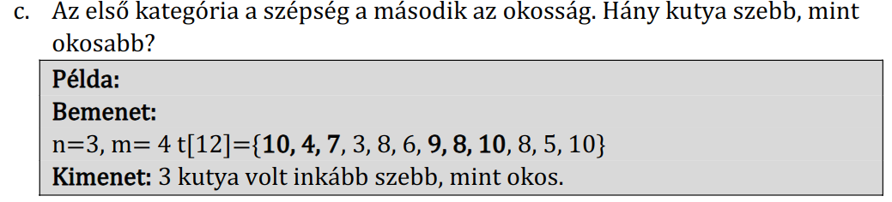
3.Feladat
- for ciklus, i-hez hozzáadunk n-et, ha a tömb i-edik eleménél nagyobb a i+1-edik eleme akkor az f3m-hez hozzáadunk 1-et, és a végén kinyomtatjuk

Slide 9
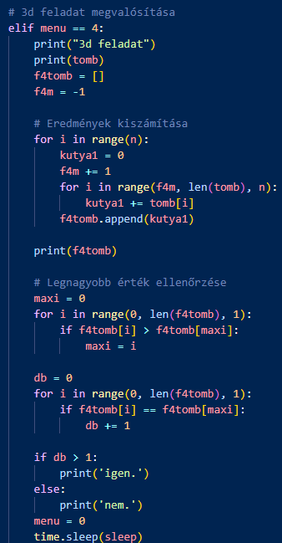

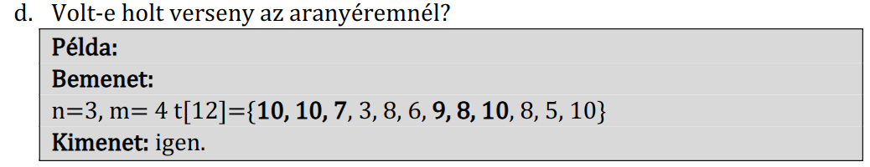
4.Feladat
- for ciklus (range: n), minden n értéknél kutya1 lenullázódik és az f4m-hez hozzáadunk 0-t. Ezen belöl mégeggy for ciklus (range: f4m, len(tomb), 1) kutya1-hez hozzáadjuk a tomb[i]-elemét.
- maximum kivállasztás tétele
- for ciklus (range let(f4tomb)) ha a tömb[i] az eggyenlő a legnagyobb elemmel akkor a db nőljön 1-el.
- ha a db nagyobb mint 1 akkor van holtverseny az aranyéremnél.

Slide 10
Köszönjük a figyelmet!

